Slide 1
מערכת שידורים לאומית

Slide 2
מוטציות
מגמת ביוטכנולוגיה חט"ע
ד"ר ליאורה סגל

Slide 3
מה נלמד היום
הגדרה רחבה של המושג: "מוטציה"
הסיבות ליצירת מוטציות
סוגי מוטציות והשלכותיהן:
נקודתית: החלפה, השמטה והוספה
שינוי מבנה הכרומוזום
תירגול

Slide 4

מוטציה

Slide 5
מוטציה מהי?
מוטציה היא שינוי ברצף הנוקלאוטידים בחומצות הגרעין DNA או RNA, אשר עשויי לגרום לשינוי במבנה של חלבון ובעקבותיו לשינוי בתכונות התא והאורגניזם

Slide 6
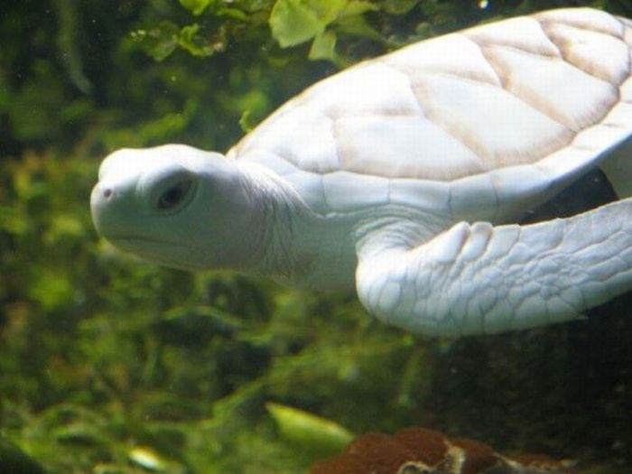
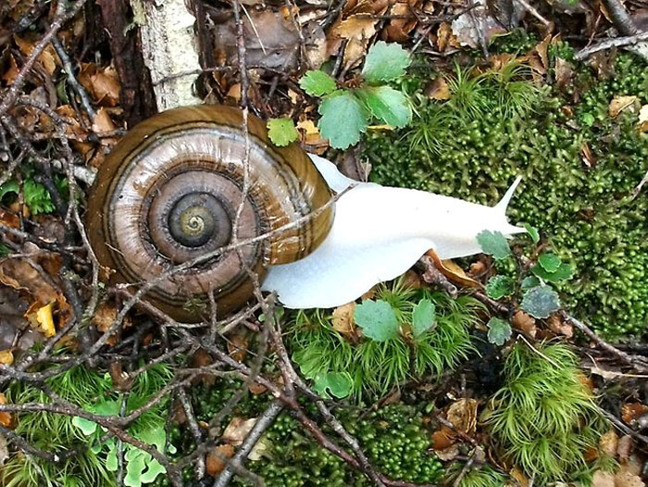
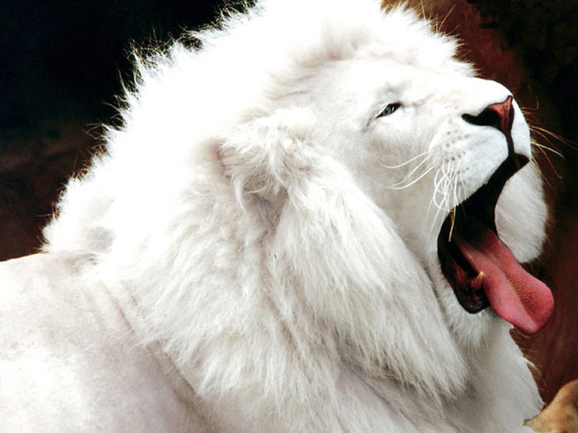

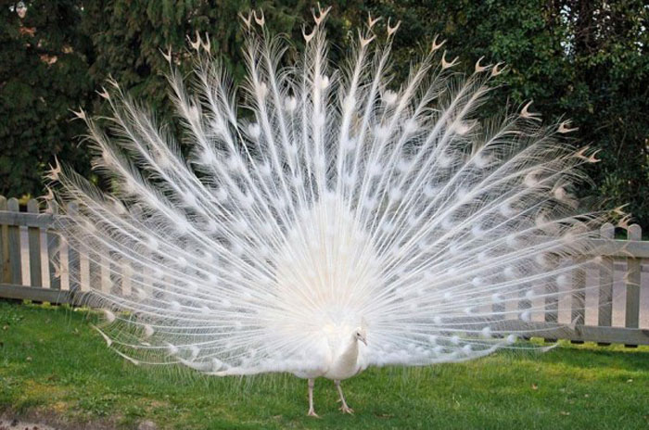
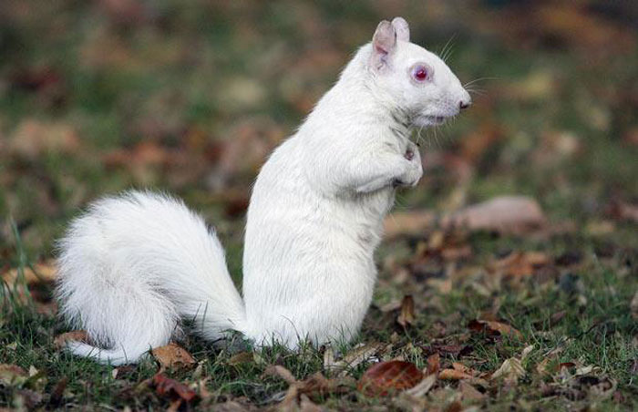
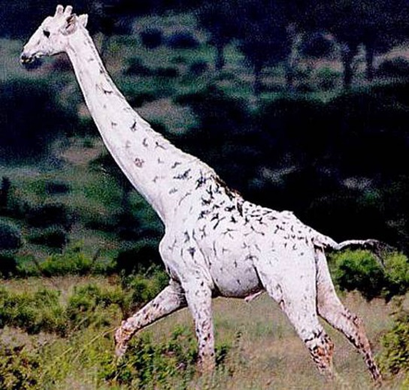
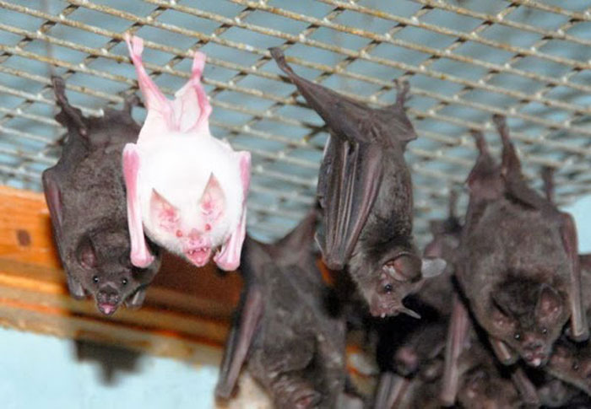
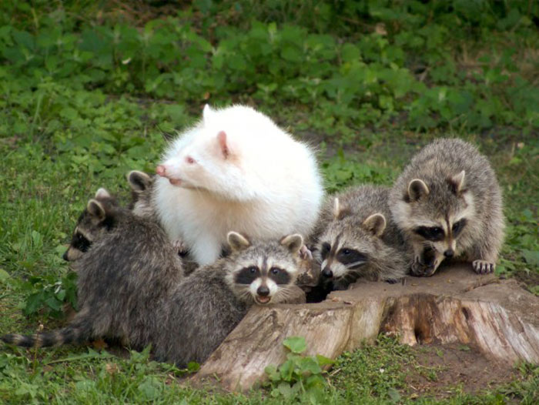
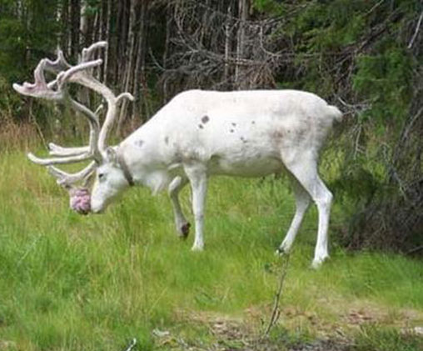
דוגמה: מוטציה בגן לאנזים המזרז יצירה של הצבען מלנין גורמת לתכונת הלבקנות

Slide 7
תרגול
התאימו את המושגים המופיעים במרובעים בצד שמאל להסברים המופיעים בצד ימין
מקטע ב-DNA המקודד לאנזים היוצר את הצבען מלנין
שיבוש מבנה הגן לאנזים המייצר מלנין
מחסור או הפחתה ניכרת בצבען מלנין
גן
תכונת לבקנות
מוטציה

Slide 8
פתרון
מקטע ב-DNA המקודד לאנזים היוצר את הצבען מלנין
שיבוש מבנה הגן לאנזים המייצר מלנין
מחסור או הפחתה ניכרת בצבען מלנין
גן
מוטציה
תכונת לבקנות

Slide 9
מוטציה יכולה להתרחש ב-DNA בתאי הרבייה – במקרה כזה היא תועבר לצאצאי האורגניזם, ועלולה לגרום למחלה תורשתית או לעתים נדירות ביותר, לשיפור תכונה.
מוטציה יכולה להתרחש ב-DNA בתאי הגוף – במקרה כזה היא לא תועבר לצאצאים, אלא רק לתאים שיתחלקו באותה רקמה. לדוגמה: סרטן.
אם מוטציה מתרחשת ב-RNA, ההשפעה תהיה קטנה מאד על מספר מולקולות חלבון הנוצרות על-פי המידע באותה מולקולת RNA

Slide 10
סיבות ליצירת מוטציות
כיצד נוצרות מוטציות?

Slide 11
מוטציות ספונטניות יכולות להתרחש עקב טעות בזיווג הבסיסים בפעולתו של האנזים DNA-פולימראז בעת שכפול ה-DNA
שיעור מוטציות בשכפולDNA באדם– 1:10,000 שיעור מוטציות שנותר לאחר תיקון בתאים: 1:100,000,000
חשיפה למוטגנים במינון גבוה מעלה את שיעור המוטציות פי 100 ואף יותר

Slide 12
מוטציות יכולות להתרחש עקב חשיפת האורגניזם לגורמים סביבתיים הנקראים מוטגנים.
מוטגנים מסוגלים לשבש קשרים בין הנוקלאוטידים או ליצור שינויים כימיים בנוקלאוטידים.
שינויים שנוצרים עקב פעולתם של מוטגנים אשר מנגנוני התיקון של התא לא מצליחים לתקן, או מתקנים באופן שגוי, גוררים זיווג נוקלאוטידים בלתי תקין ושינוי ברצף כלומר: מוטציות
מוטגנים יכולים להיות טבעיים או מלאכותיים. דוגמאות: קרינת UV, קרינת X (רנטגן), חומרים בעשן סיגריות, פורמהלדהיד, פנול (ממיסים בשימוש מעבדתי), סיבי אזבסט (אזבסט שימש בעבר לבנייה), וירוסים מסויימים (פפילומה).

Slide 13
נהוג לחלק את המוטציות לשני סוגים עיקריים
מוטציות נקודתיות:
החלפה או השמטה (החסרה) או הוספה של נוקלאוטיד אחד
מוטציות היוצרות שינוי במבנה הכרומוזום:
היפוך, הוספה, החסרה, שינוי מקום של קטע בכרומוזום או אף של כרומוזומים שלמים

Slide 14
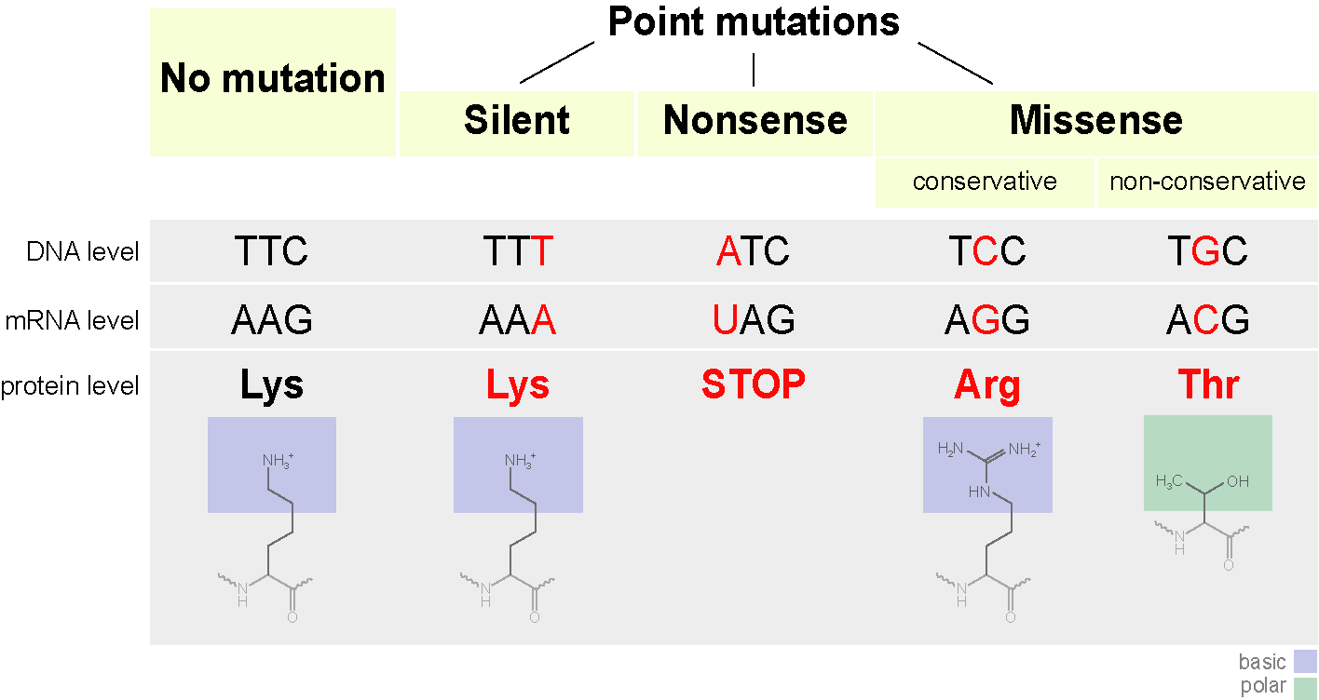
מוטציות נקודיות מסוג חילוף
ללא מוטציה
מוטציה שקטה
מוטציית סיום
מוטציית החלפה
ניטרלית
משמעותית
רמת ה-DNA
רמת ה-mRNA
רמת החלבון
מוטציה שקטה- נוצר קודון המקודד לאותה חומצה אמינית
מוטצית סיום- נוצר קודון סיום תרגום
מוטצית החלפה הגורמת ליצירת קודון המקודד לחומצה אמינית בעלת אופי כימי דומה
מוטצית החלפה הגורמת ליצירת קודון המקודד לחומצה אמינית בעלת אופי כימי שונה

Slide 15
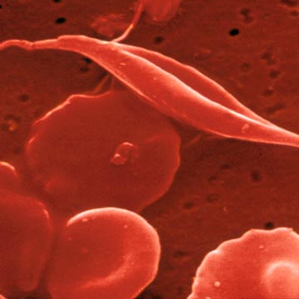
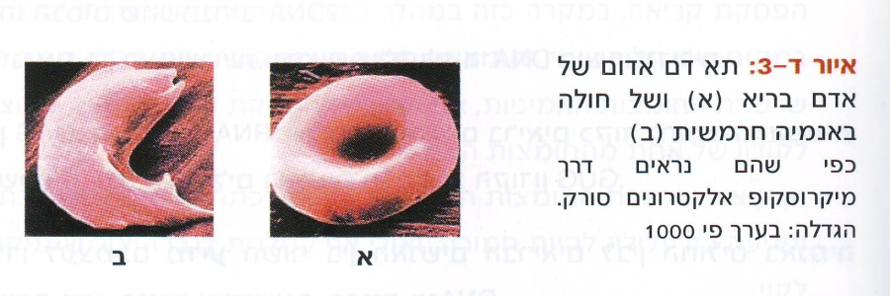
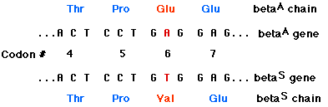
במחלה התורשתית אנמיה חרמשית שינוי בנוקלאוטיד אחד A ל-T , גורם להחלפת חומצה אמינית אחת – גלוטמית, בחומצה אמינית אחרת – ואלין, בשרשרת החלבון בטא-המוגלובין. כתוצאה מכך משתנה המבנה המרחבי של החלבון בטא-המוגלובין, ותאי הדם האדומים המלאים בהמוגלובין הפגום, מקבלים צורה משוננת -חרמשית. כתוצאה מכך תאי הדם נשברים ונהרסים ע"י מערכת החיסון, והתוצאה היא אנמיה.

Slide 16
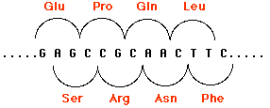
מוטצית החלפה או החסרת נוקלאוטיד
מוטציות נקודתיות מסוג החסרה או הוספה של נוקלאוטיד תמיד גורמות לשינוי במסגרת הקריאה לדוגמה: מוטצית החסרה של הנוקלאוטיד G
עקב שינוי מסגרת קריאה: ממקום המוטציה והילך יקראו קודונים שונים מהמקוריים.

Slide 17
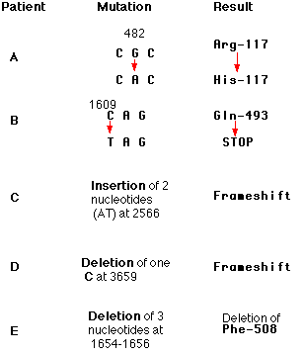
דוגמאות למוטציות שכיחות במחלה CF – Cyctic fibrosis
החלבון המקודד ע"י הגן הוא תעלת יונים בקרומי תאים.
מוטציית החלפה נקודתית
מוטציית החסרה נקודתית

Slide 18
שאלה
הסבירו מדוע מוטציות נקודתיות מסוג הוספה או החסרת נוקלאוטיד גורמות בשכיחות גבוהה לחלבונים פגומים ובלתי פעילים לעומת מוטציות נקודתיות של החלפת נוקלאוטיד?
תשובה
הסיבה היא הסטת מסגרת הקריאה ושינוי כל הקודונים מנקודת המוטציה והלאה כאשר מדובר במוטציות החסרה או הוספה, לעומת זאת מוטציית החלפה יכולה לשנות רק חומצה אמינית אחת או במקרים נדירים ליצור קודון סיום מוקדם.

Slide 19
מוטציות בהן משתנה מבנה הכרומוזום
חסר של קטע מהכרומוזום
הכפלת קטע בכרומוזום
היפוך קטעים בכרומוזום
קטע של כרומוזום עובר התקה (שינוי מקום)
קטע של כרומוזום עובר לכרומוזום אחר.
כרומוזומים מחליפים ביניהם מקטעים

Slide 20
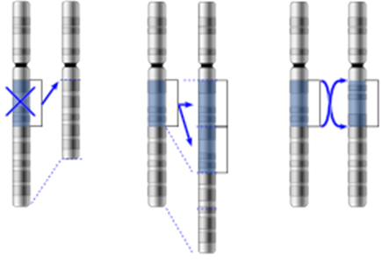
חסר
קטע מן הכרומוזום חסר
היפוך
קטע מן הכרומוזום נחתך והתחבר הפוך
הכפלה
קטע מן הכרומוזום מופיע פעמיים

Slide 21
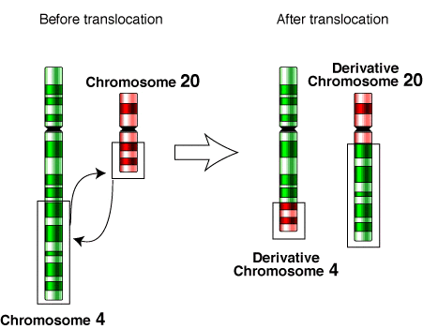
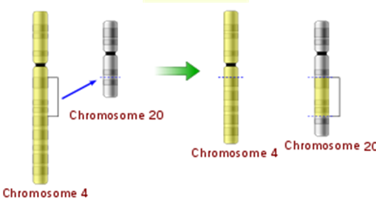
החלפת מקטעים בין כרומוזומים שונים:
מעבר מקטע מכרומוזום אחד לכרומוזום אחר:

Slide 22
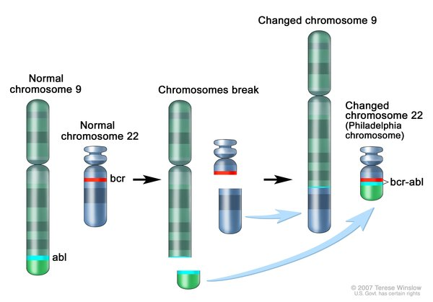
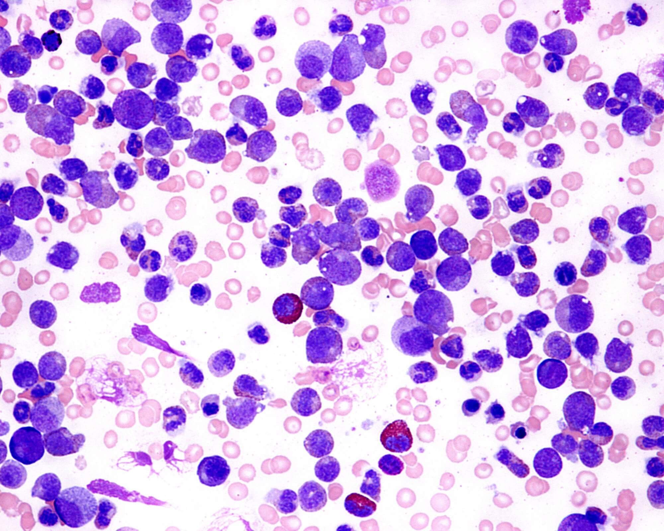
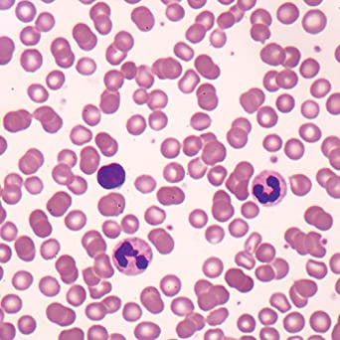
דוגמה למחלה הנגרמת עקב מוטציה של החלפת מקטעים בין כרומוזומים
בלויקמיה (סרטן דם) מסוג CML כרומזומים 9 ו-22 מחליפים מקטעים, כתוצאה מכך סוג מסויים של תאי דם לבנים במח העצמות מתחלקים ללא בקרה (סרטן דם)
תצלום במיקרוסקופ אור של משטח דם של חולה CML
תצלום במיקרוסקופ אור של משטח דם של אדם בריא

Slide 23
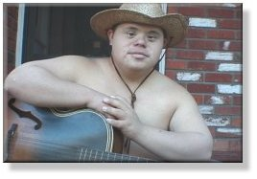
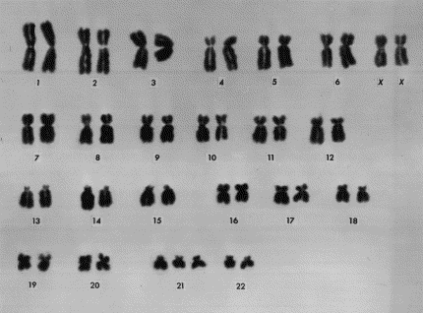
הכפלה של כרומוזום שלם
תסומנת דאון

Slide 24
תרגול

Slide 25
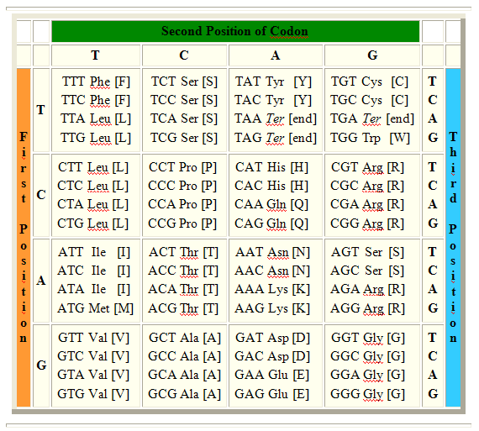
שאלה 1:
מצא את הבסיס המולקולרי למוטציה הבאה:
נורמלי –Ala-Pro-Trp-Ser-Glu-Lys-Cys-His
מוטנט –Ala-Pro-Trp-Arg-Glu-Lys-Cys-His
תשובה:
יש כאן החלפה של החומצה האמינית Ser ב-Arg .
Ser – UCN או AGU/C.
Arg – CGN או AGA/G.
הקודון UCN לא יכול להפוך לקודון ל-Arg במוטציה נקודתית אחת, ולכן כנראה שהקודון ל-Ser היה AGU/C. יש כמה אפשרויות למוטציה נקודתית:
AGU/C =>CGU/C
AGU/C => AGA/G

Slide 26
שאלה 2:
מצא את הבסיס המולקולרי למוטציה הבאה:
נורמלי - Ala-Pro-Trp-Ser-Glu-Lys-Cys-His
מוטנט – Ala-Pro
תשובה:
הקודון ל-Trp הפך לקודון-סיום:UGG =>UGA/UAG . כך שאחד ה-G בקודון ל-Trp הוחלף ב-A.
(קודון-סיום נוסף – UAA – מצריך שתי מוטציות, כך שהוא לא סביר)

Slide 27
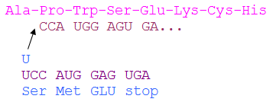
שאלה 3:
מצא את הבסיס המולקולרי למוטציה הבאה:
נורמלי - Ala-Pro-Trp-Ser-Glu-Lys-Cys-His
מוטנט – Ala-Ser-Met-Glu
תשובה:
Pro הפך ל- Ser עקב הוספת נוקלאוטיד והסטת מסגרת הקריאה Pro יכול להפוך ל-Ser אם נכנס לפניו U:
Pro – CCN
Ser – UCN
אחרי שני קודונים נוצר קודון סיום תרגום.

Slide 28
שאלה 4:
מהי הסיבה לכך שמוטציה שקטה אינה יוצרת שינוי במבנה החלבון ?
א. מוטציה שקטה אינה יוצרת שינוי במסגרת הקריאה
ב. מוטציה שקטה גורמת להחלפת חומצה אמינית אחת באחרת
ג. מספר קודונים מקודדים לאותה חומצה אמינית
ד. חומצה אמינית מתחלפת בחומצה אמינית דומה

Slide 29
שאלה 5:
כיצד יתכן כי מוטצית החלפה נקודתית יכולה לגרום לשינוי מהותי במבנה החלבון כמו במחלה אנמיה חרמשית?
תשובה:
על מנת שמוטציה נקודתית של החלפת נוקלאוטיד תגרום לשינוי מהותי במבנה החלבון, הקודון שנוצר בעקבות החלפת נוקלאוטיד אחד באחר מוביל להחלפת חומצה אמינית בעל אופי כימי מסויים לחומצה אמינית בעלת אופי כימי אחר לגמרי, וכתוצאה מכך מתרחש שינוי בכוחות המשיכה והדחיה בין השיירים של החומצות האמיניות בחלבון, שיפגע במבנה המרחבי הפעיל של החלבון.

Slide 30
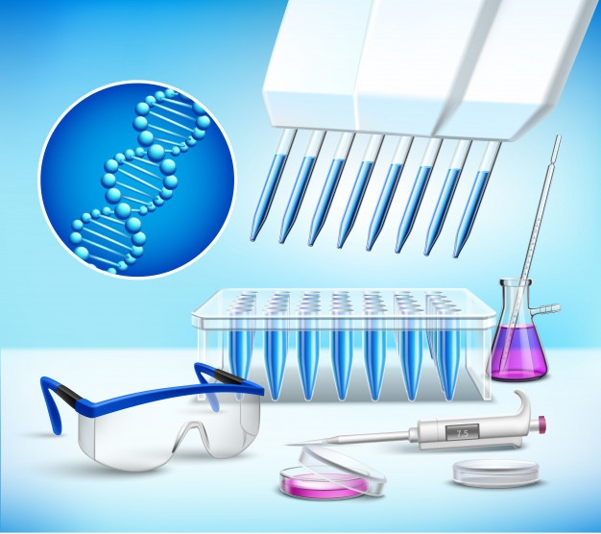
המשך בנושא הבא....
http://snip.ly/hf8p#http://www.freepik.com/

Slide 31

נוהל שימוש ביצירות מוגנות בזכויות יוצרים ואיתור בעלי זכויות
השימוש ביצירות במהלך שידור זה נעשה לפי סעיף 27א לחוק זכות יוצרים, תשס"ח-2007. אם הינך בעל הזכויות באחת היצירות, באפשרותך לבקש מאיתנו לחדול מהשימוש ביצירה, זאת באמצעות פנייה לדוא"ל rights@education.gov.il

